Slide 1
For YS
20141009

Slide 2
资料分类整理
方法：
将newa.sh 和 zxt_sort.sh拷贝到
/cmd/g2/rawdata/SATE_L1_MUS_MUTDS_MWB_TOVS_ATOVS/
目录下，执行
./zxt_sort.sh >& log.txt & 即可

Slide 3
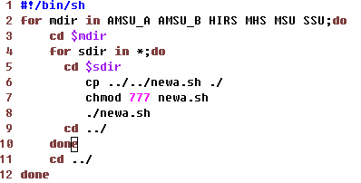
资料分类整理
程序解释：zxt_sort.sh
遍历AMSU_A，AMSU_B，HIRS，MHS，MSU，SSU文件夹，执行分类程序 newa.sh

Slide 4
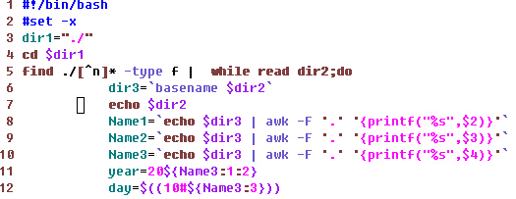
资料分类整理
程序解释：newa.sh
将要分类的文件夹下的文件搜出，得到其年月日的信息。
（其中，10#开头，表明这是十进制格式数字。否则，又0开头的数字，Bash会认为是8进制。导致问题。）

Slide 5
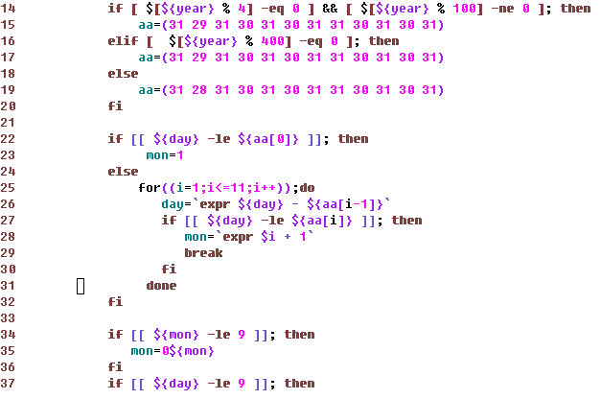
资料分类整理
程序解释：newa.sh
按天数来分好月日。这是小石头自己写的奥，就不用我废话了

Slide 6
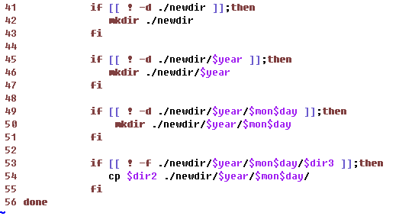
资料分类整理
程序解释：newa.sh
新分类好的文件，都放到newdir文件夹下。

Slide 7
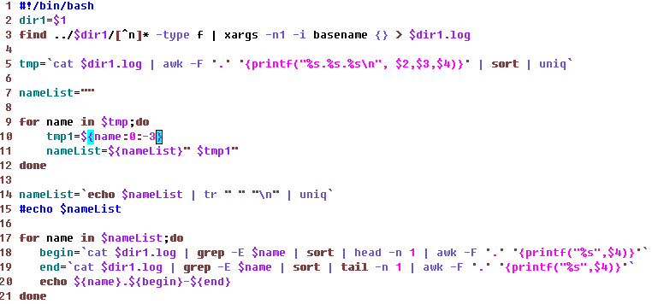
资料时间段统计
方法
执行sta2.sh文件，会将结果各个类型的结果输出到屏幕。
重定向到记录文件即可。
程序解释
程序搜索出目录下的全部文件。然后分类排序。从每一类第一个和最后一个文件的名字中解析出日期。从而得到时间记录范围。

Slide 8
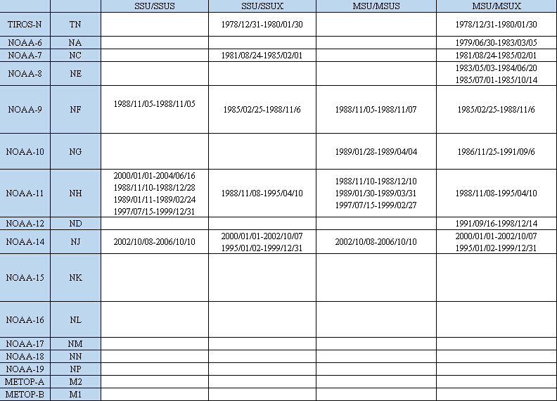
资料时间段统计
统计结果

Slide 9
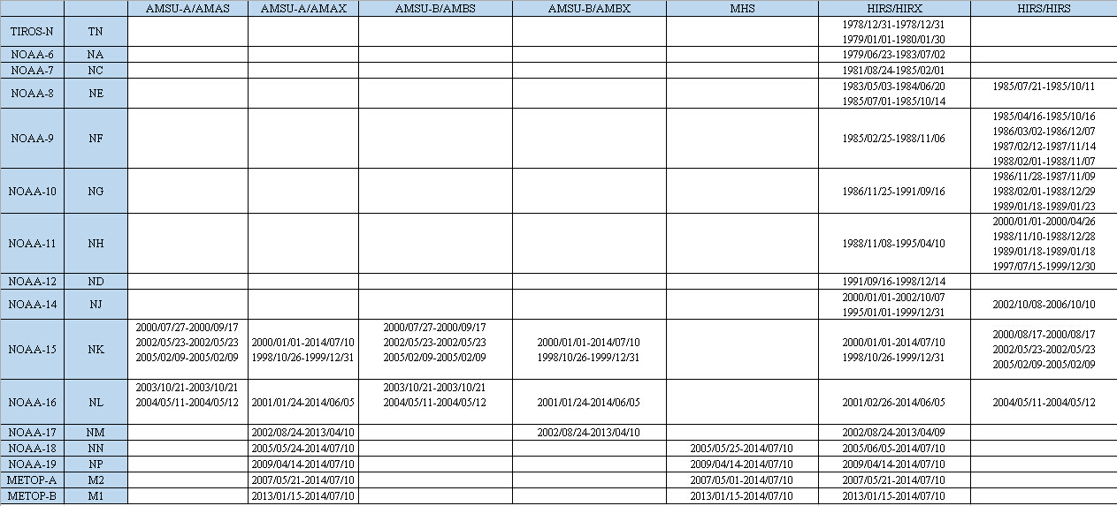
资料时间段统计
统计结果

